Slide 1
DIAGNOSA KEPERAWATAN
Ns.Ika Arum Dewi S., S.Kep., M.Biomed

Slide 2
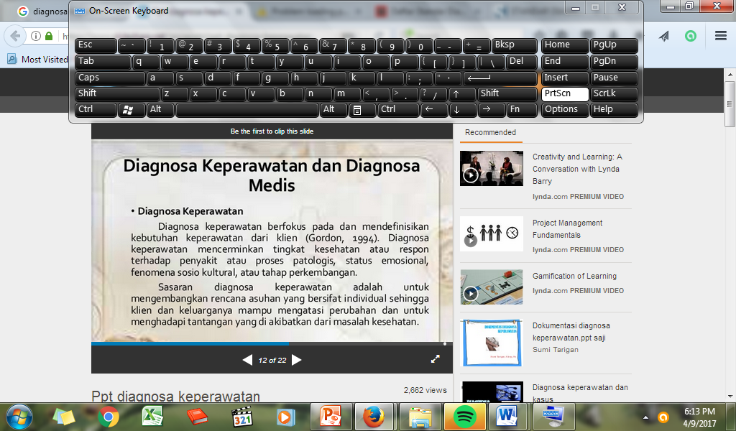

Slide 3
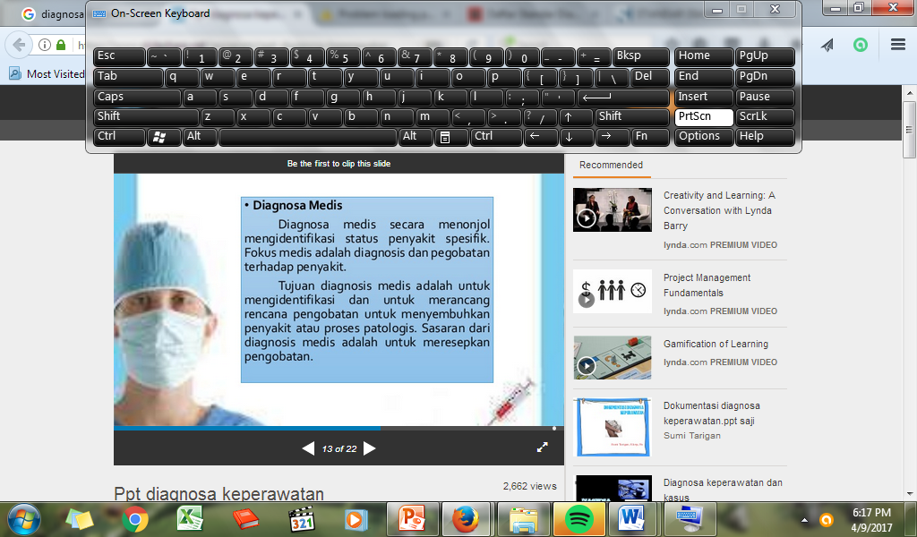

Slide 4
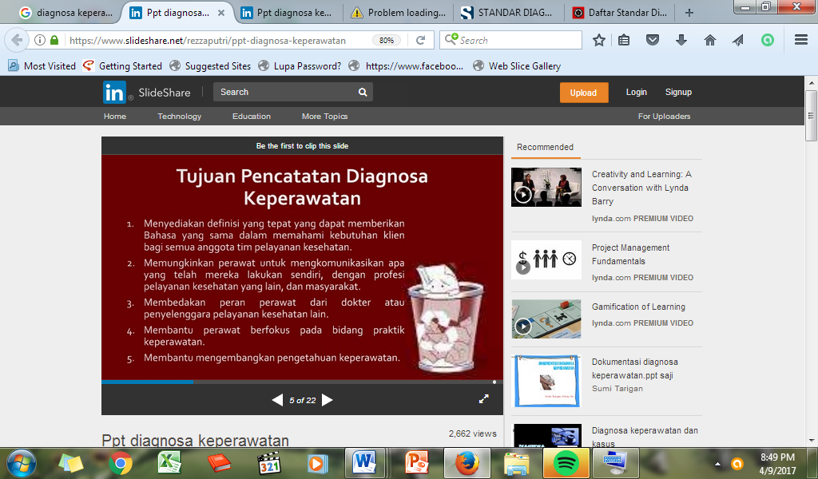

Slide 5
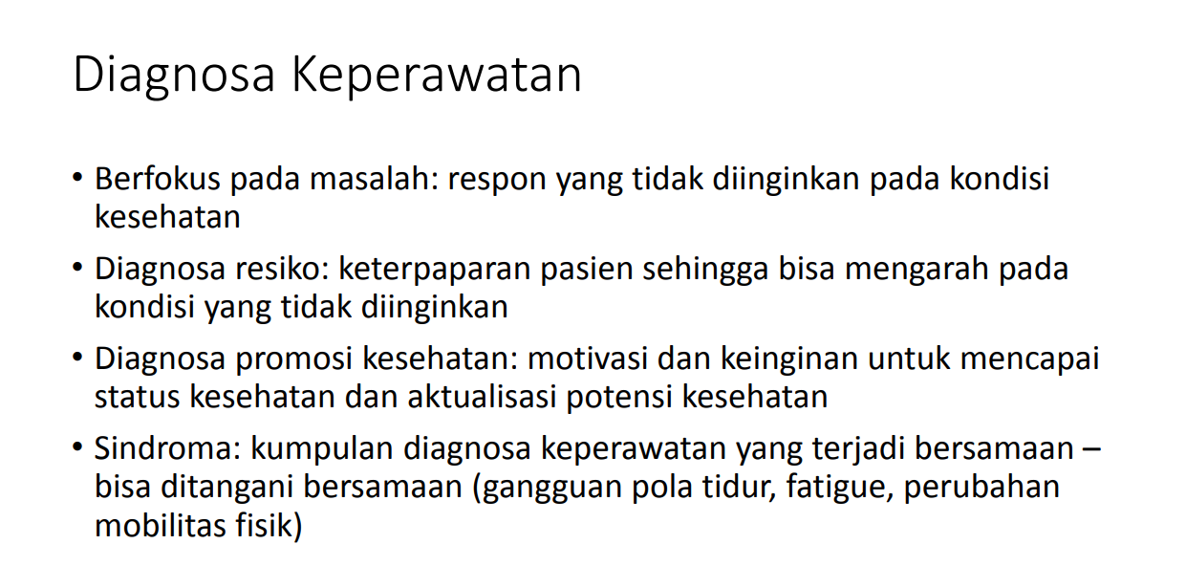

Slide 6
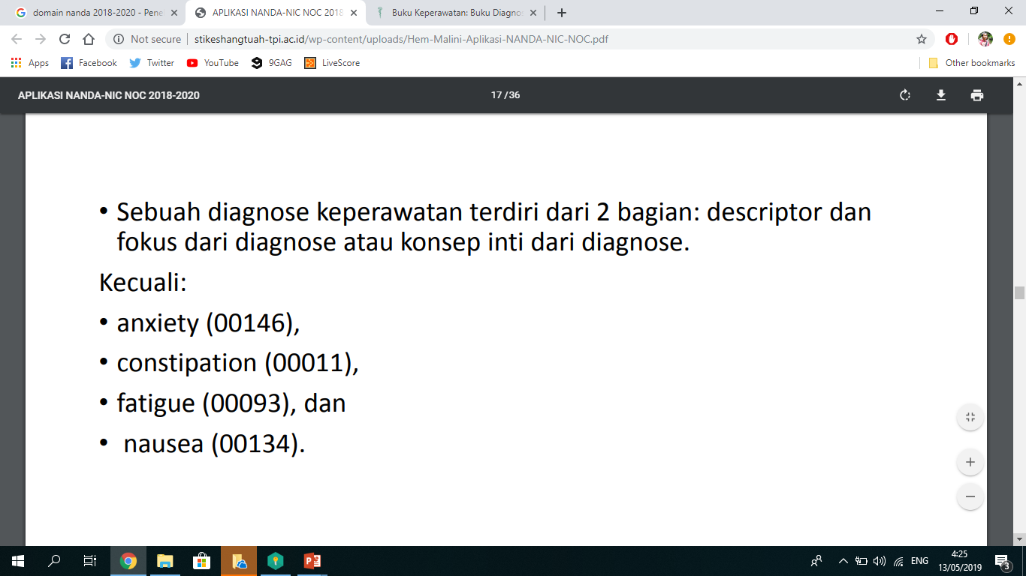

Slide 7
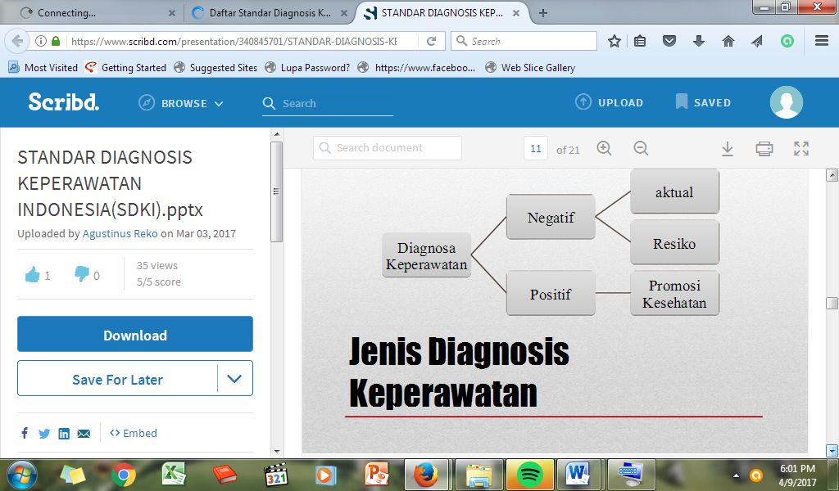

Slide 8
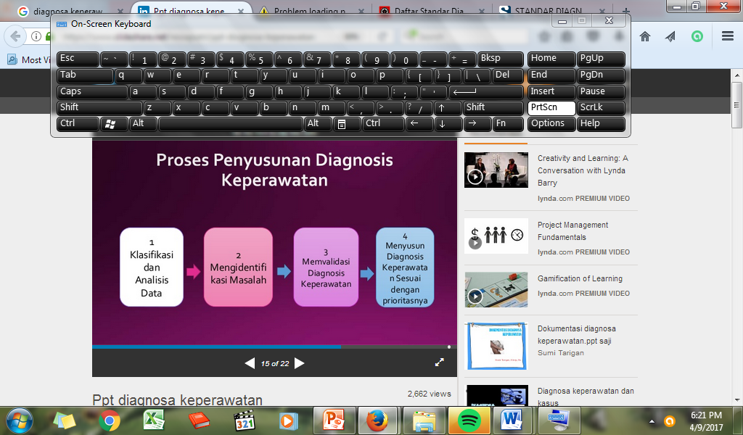

Slide 9
Analisa data
Komponen :
Data
Etiologi : P ( patofis penyakit), S ( Situassional ), Medication (Pengobatan), M ( Maturation)
Masalah Keperawatan
Data Subjektif: data yang diperoleh dari keluhan klien dan keluarga klien
Data Objektif: data yang diperoleh dari hasil pemeriksaan (dapat di observasi dan diukur).

Slide 10
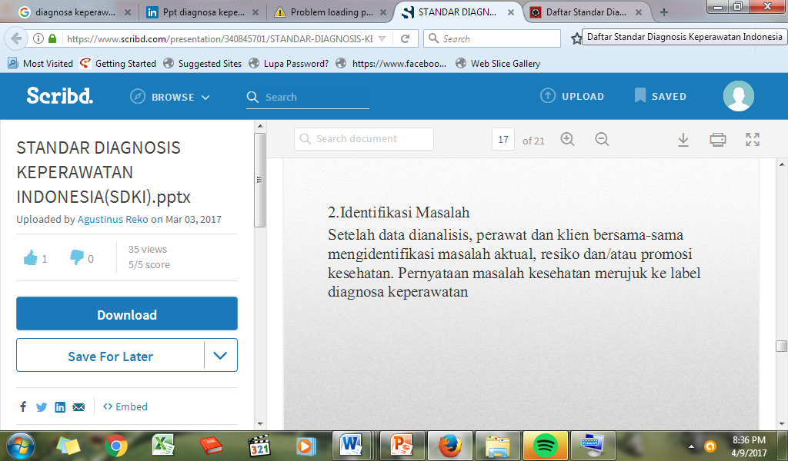
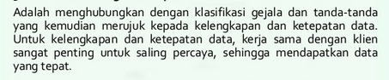
Identifikasi Masalah
Validasi Diagnosa

Slide 11
Prioritas Diagnosa Keperawatan
Diurutkan berdasarkan tipe diagnosa keperwatan
Berdasarkan tingkat kegawatan
Berdasarkan Keluhan utama
Berdasarkan kebutuhan maslow

Slide 12
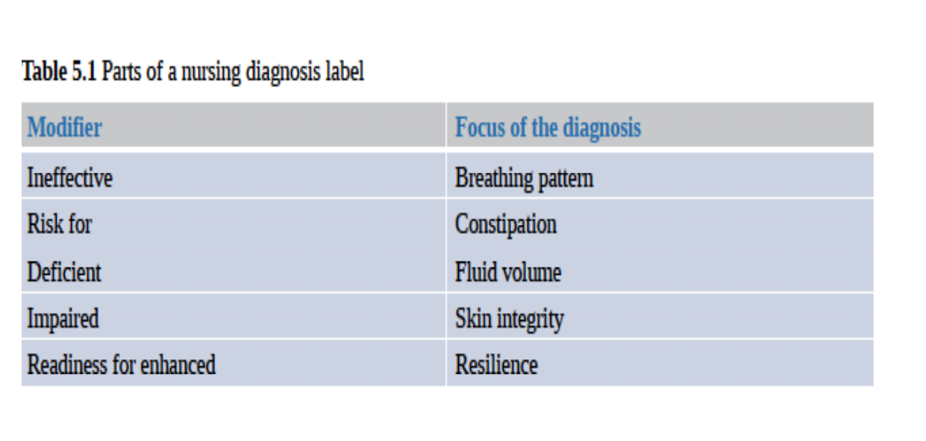
Komponen diagnosa

Slide 13
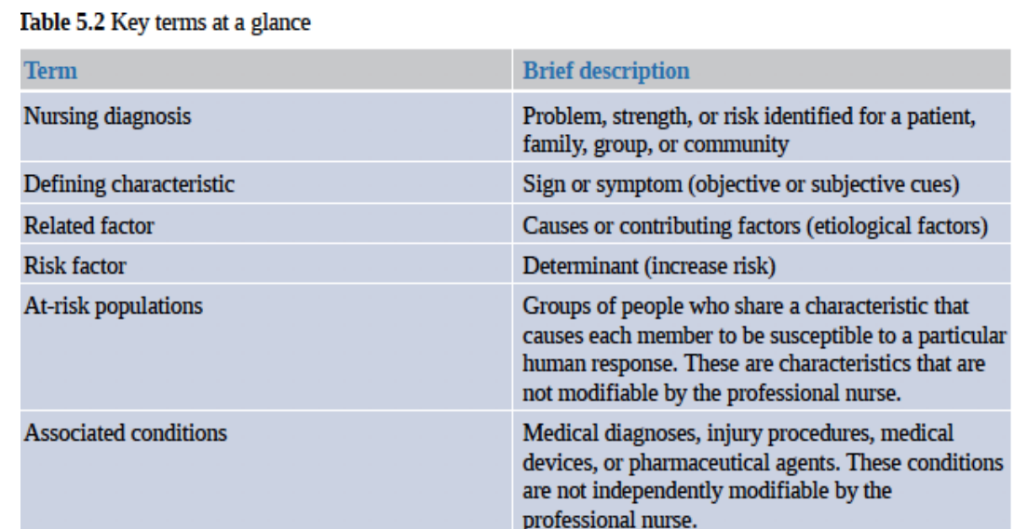
Istilah Kunci

Slide 14
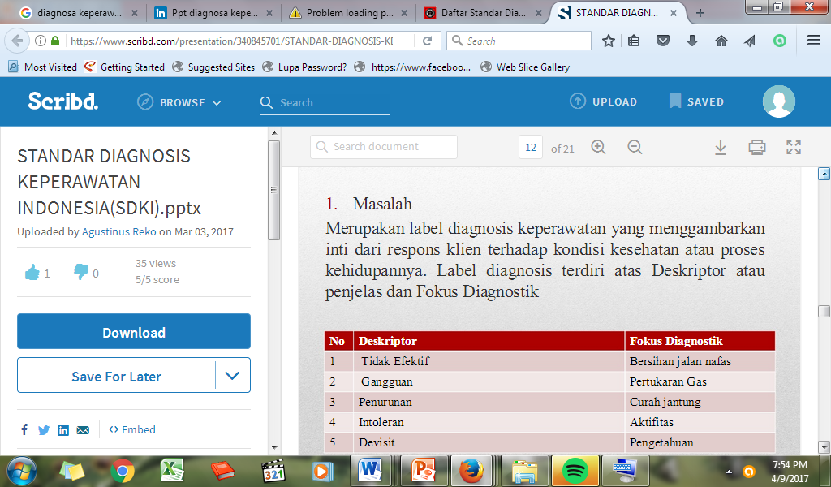
Komponen Diagnosa Keperawatan

Slide 15
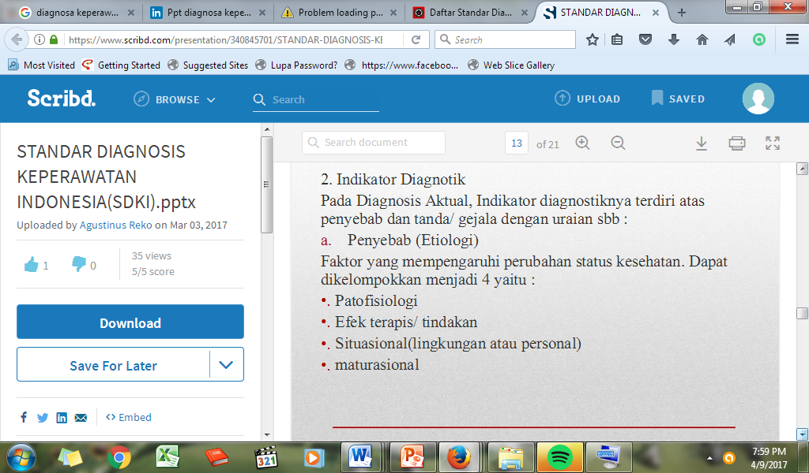

Slide 16
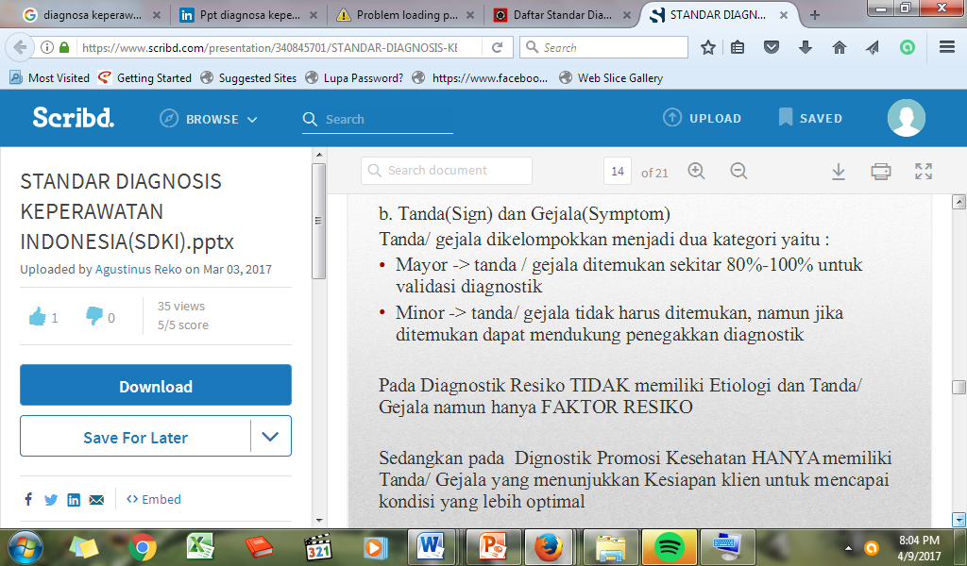

Slide 17
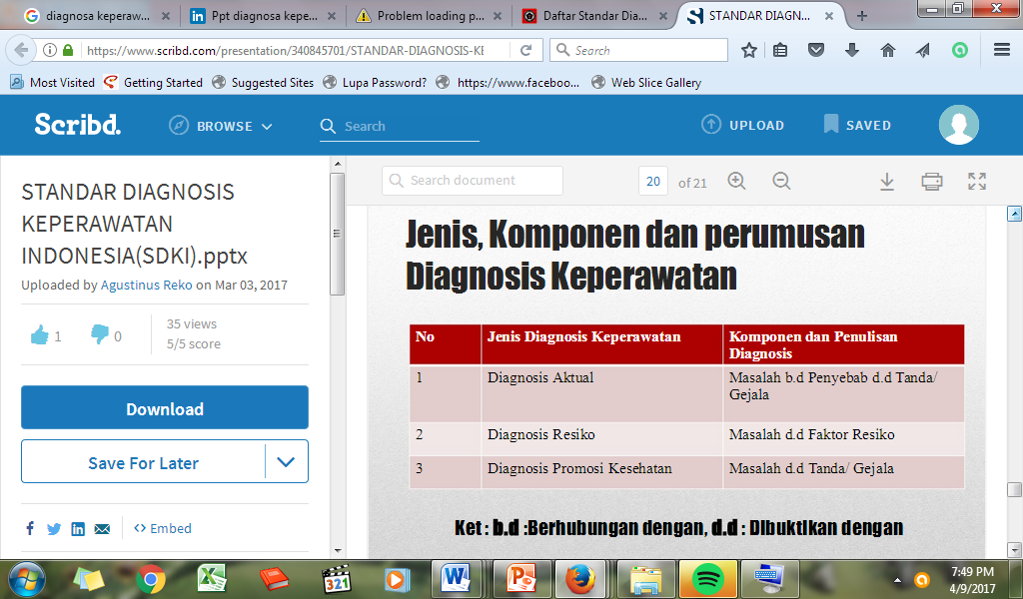

Slide 18
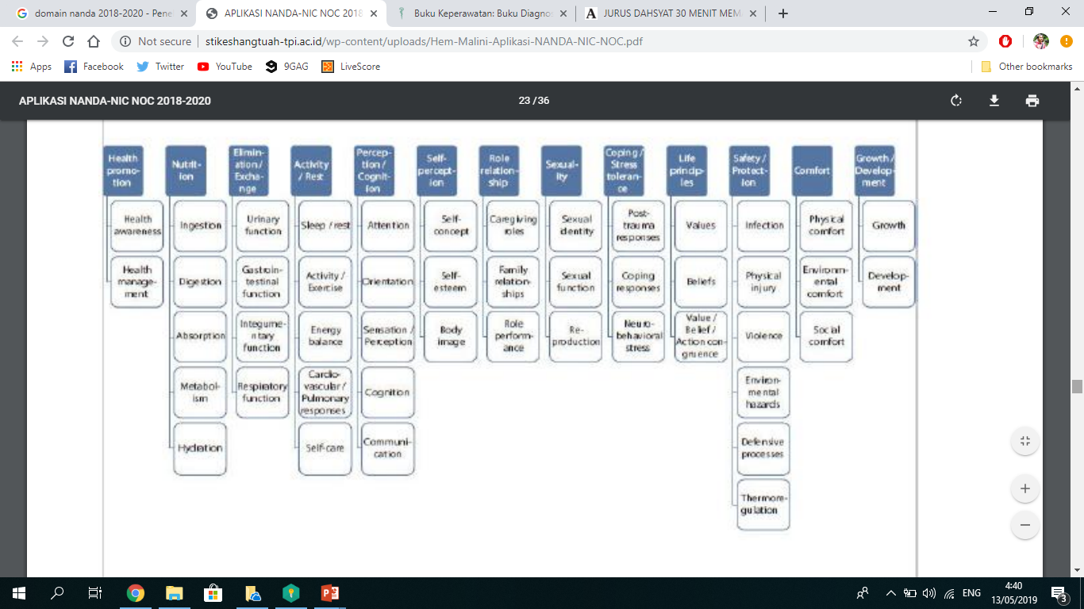

Slide 19
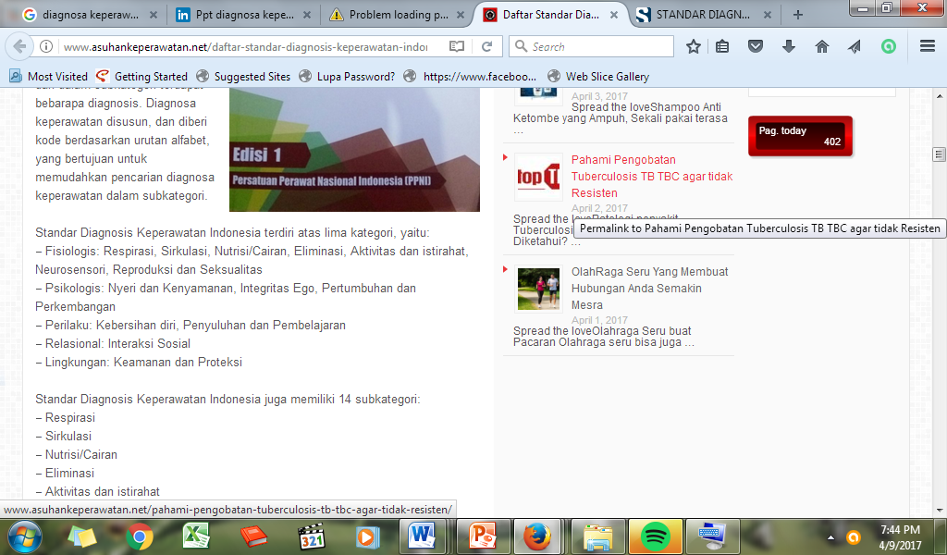
SDKI

Slide 20
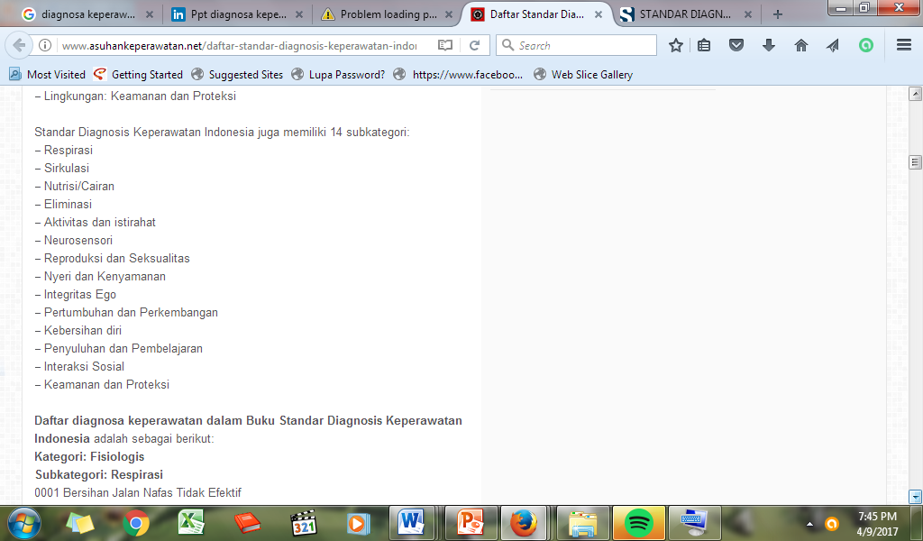

Slide 21
Cara membaca Nanda
Pahami kasus anda, tentukan data DO dan DS yang dibutuhkan untuk mengangkat masalah
Cocokkan DO dan DS dengan batasan karakteristik
Tentukan diagnose (actual/resiko/promosi)
Carilah factor yang berhubungan / etiologic untuk menuliskan rumus diagnosa

Slide 22
Note
1 kasus terdiri dari 1 dx medis dan beberapa dx keperawatan
Kelompokkan DO dan DS hanya untuk menunjang MK saja. DO dan DS yang tidak menunjang MK tidak usah ditulis

Slide 23
Diagnosa Aktual
Hipertermi b.d proses Infeksi d.d suhu 38.5
Diagnosa Resiko
Resiko erdarahan d.d penurunan kadar trombosit
Diagnosa Promotif
Kesiapan peningkatan nutrisi d.d pasien ingin meningkatkan asupan makanannya

Slide 24
Contoh Kasus
Seorang anak usia 8 tahun dibawa ke rumah sakit dengan keluhan badannya panas sejak 2 hari yang lalu. Ibu anak mengatakan anak mengalami mual dan nyeri perut sejak tadi malam. Hasil pemfis menunjukkan : anemis (+), wajah pucat, mukosa bibir kering, turgor kulit buruk, petekie (+). TTV : TD: 90/60, HR100x/mnt. T : 38.9

Slide 25
Data | Etiologi | Masalah Keperawatan
DS : ibu anak mengatakan, badan anak panas sejak 2 hari yg lalu, anak juga mual dan nyeri perut sejak tadi malam. DO : anemis (+), wajah pucat, mukosa bibir kering, turgor kulit buruk, petekie (+). TTV : TD: 90/60, HR100x/mnt. T : 38.9 | Proses Infeksi→ reaksi inflamasi→respon inflamasi→ merangsang set point termoegulasi di hipotalamus→ hipertermi | Hipertermi

Slide 26
Kasus 2
Seorang laki-laki usia 45 tahun dirawat di ruang infeksi dengan diagnose TB paru. Saat ini pasien mengeluh sesak dan batuk. Hasil PF : RR 28x/mnt, batuk (+),retraksi dinding dada (+), TD : 110/90 mmHg, HR : 100x/mnt, pasien tampak lemah dan mengantuk. Pasien juga mengeluh tidak bias tidur karena tidak nyaman berada di RS. Pasien mendapat terapi OAT dan nebul Ventolin 8x 3cc/ 24 jam

